Slide 1



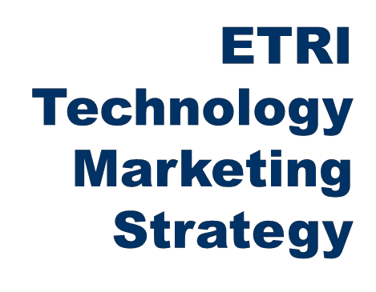

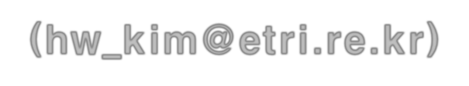









3D 스캔 데이터 기반 체형반영 인체
3D 아바타 생성 및 체형 측정 기술
IT R&D Global Leader
ETRI
Technology Marketing Strategy
김호원 (hw_kim@etri.re.kr) CG/Vision기술연구그룹
Proprietary ETRI OOO연구소(단, 본부)명 1
SW콘텐츠연구소/차세대콘텐츠 연구본부

Slide 2

----------------------------------------------
1. 기술의 개요
2. 기술이전 내용 및 범위
3. 경쟁기술과 비교
4. 기술의 사업성
5. 국내외 시장 동향 및 시장규모/성장률
목 차

Slide 3
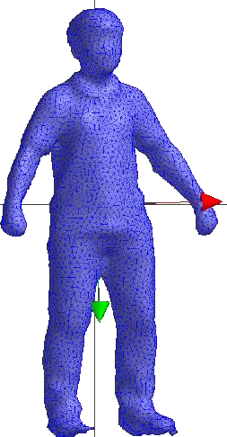
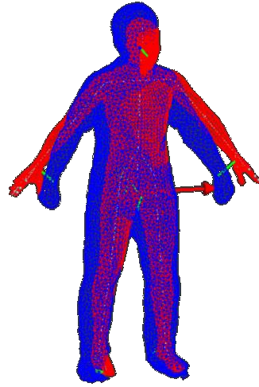
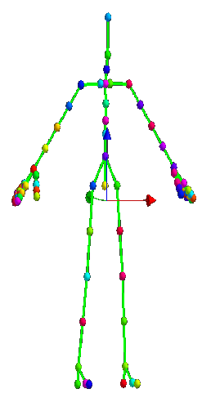
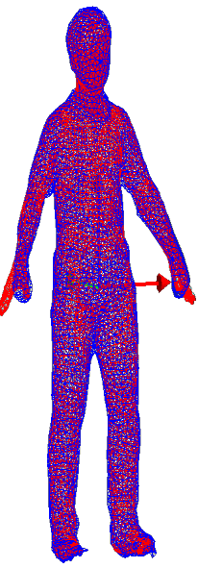
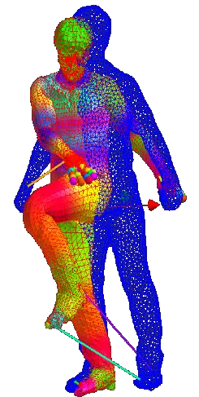
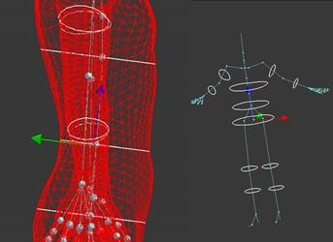
1. 기술의 개요
▣3D 스캔 데이터 기반 체형 반영 인체 3D 아바타 생성 및 체형 측정 기술
 3D 스캔된 사용자의 3D 형상(Geometry) 정보로부터 사용자의 체형 및 체형
반영 관절 위치 추정을 통해 사용자의 체형을 반영하는 애니메이션 제어가
가능한 3D 아바타를 생성 및 사용자의 체형정보를 자동 측정하여 제공하는
SW 기술
3D 스캔 데이터
신체부위
대응관계 입력
애니메이션 제어 가능 인체 3D 아바타 자동 생성
사용자 체형 자동 측정

Slide 4
2. 기술이전 내용 및 범위
▣ 기술이전 내용 및 범위
 기술이전의 내용
o 3D 스캔 데이터 기반 체형반영 인체 3D 아바타 생성 및 체형 측정 기술
▪ 3D 스캔 데이터 기반 체형반영 애니메이션 제어 가능 인체 3D 아바타 생성 기술
▪ 사용자 체형 측정 기술
 기술이전의 범위
o 3D 스캔 데이터 기반 체형반영 인체 3D 아바타 생성 및 체형 측정 기술
▪ 3D 스캔 데이터 기반 체형반영 인체 3D 아바타 생성 및 체형 측정 SW(바이너리코드(DLL))
▪ 애니메이션 가능 인체 템플릿 3D 아바타 데이터

Slide 5
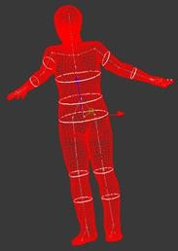
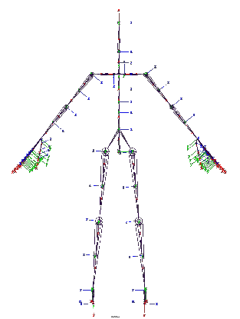
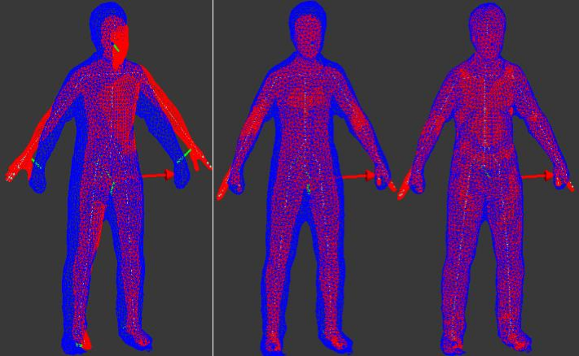
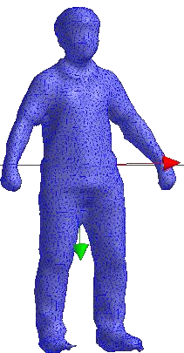
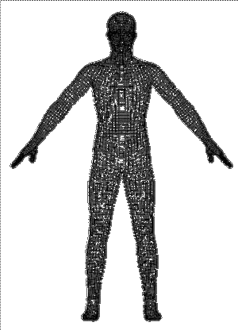

2. 기술이전 내용 및 범위
▣기술 개발 현황
 3D 스캔 데이터 기반 체형 반영 인체 3D 아바타 생성 및 체형 측정
기술
3D 스캔 데이터 및 템플릿 3D 아바타 데이터 입력부
애니메이션 제어 가능 체형반영 인체 3D 아바타 자동 생성
사용자 체형
자동 측정
체형반영 사용자 3D 아바타 및 체형정보 저장부

Slide 6
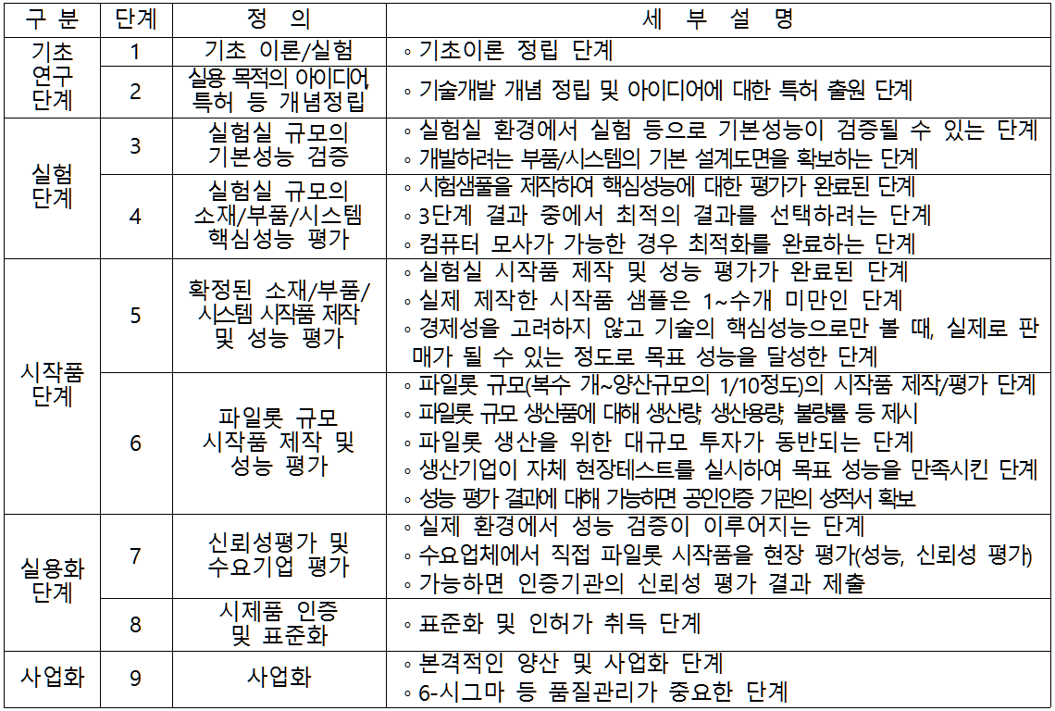
2. 기술이전 내용 및 범위
▣ 기술 개발 현황
기술성숙도(TRL : Technology Readiness Level) 단계 :
( 5 )단계

Slide 7
3. 경쟁기술과 비교
▣ 기술의 특징
 3D 스캔된 사용자의 3D 형상(Geometry) 정보로부터 사용자의 체형과 체형을 반영하는 관절 위치 의 추정을 통해 3D 콘텐츠 친화적인 템플릿 인체 3D 아바타를 변형하여 사용자의 체형반영 3D 아 바타를 생성하고, 생성된 3D 아바타로부터 사용자의 체형정보를 자동 측정하여 제공
- 최소의 사용자 인터랙션으로 3D 스캔 데이터로부터 애니메이션 가능 인체 3D 아바타 자동 생성
및 체형 자동 측정 가능
- 관절별 동작제어가 가능한 사용자의 체형이 반영된 애니메이터블 3D 아바타 생성
- 사용자 체형정보 자동 측정 기능(부피, 신체부위의 단면 둘레길이, 길이 비율)
- C++ DLL과 연계한 쉬운 API 호출 방식 제공
▣ 기존 기술대비 개량된 부분
 홀(Hole) 내포 등의 불완전하고 High Polygon 구성으로 3D 콘텐츠에 바로 적용이 어려운 3D 스캔 데이터로부터 기존 3D 콘텐츠 친화적 Low Polygon 구성과 사실적 인체 형상 변형이 가능한 사용 자의 체형을 반영한 3D 아바타를 자동생성하고 체형을 자동 측정할 수 있는 원천기술 확보

Slide 8
4. 기술의 사업성
▣ 예상 제품
 인체 체형 3D 스캐닝 솔루션
예상 제품 /서비스 | 이전기술의 비중(%) | 장단점 분석
사용자 체형 맞춤형 콘텐츠서비스 | 50% | 장점: 저가 RGBD 센서만을 이용해 사용자의 체형을 반영한 3D 콘텐 츠 적용 가능 3D 아바타 자동 생성과 체형정보 측정 가능
 사업성
• 사용자의 3D 체형정보를 기반으로 서비스되는 사용자맞춤형 콘텐츠 서비스 분야에 적용 가능
• VR/AR/MR 관련 시장의 급성장과 AI기술의 발전으로 인한 사용자 맞춤형 콘텐츠 서비스 수요 급증에 따라 기존 접근성이 낮은 체형정보를 기반으로 한 차별화 서비스 가능
 기술이전 업체 조건
• 인체 체형 관련 콘텐츠 기술 보유 업체

Slide 9
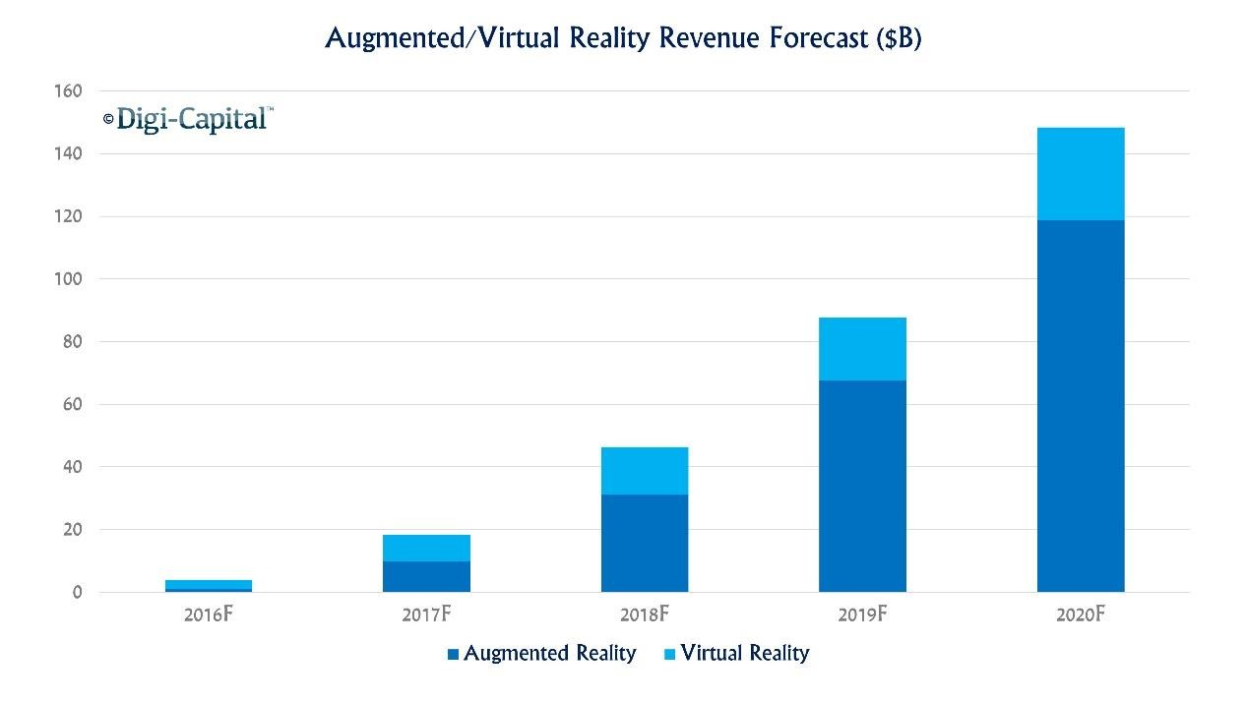
5. 국내외 시장 동향 및 시장규모/성장률
▣ 시장동향
 2021년까지 AR/VR 세계시장규모 1,080억 달러 전망(Digi-Capital, 2017.01)
 2018년부터 AR시장이 VR시장보다 급성장하며, 2021년 AR시장이 VR시장 대비 3.3배 성장 전망
 글로벌 IT 기업들의 운영체계/플랫폼 수준에서의 AR/MR 기능 지원 강화

Slide 10


감사합니다.
www.etri.re.kr
♣ 연락처 : 차세대콘텐츠연구본부, 김호원 책·연 (042-860-1186, hw_kim@etri.re.kr)
Proprietary ETRI OOO연구소(단, 본부)명 10

